Slide 1
4. ディープラーニングの基礎
（ディープラーニング，Python を使用）
（全１５回）
https://www.kkaneko.jp/ai/ae/index.html
金子邦彦

Slide 2
アドバイス
実践的な学びのメリットを知る
さまざまな学び方を知り、自分に合った学習法を探索
学ぶことの価値
感動、スキルの取得、意欲の向上、視野の広がり、キャリアの強化、今後のステップアップなど
アクティブラーニング
感動を追求: 学びでの新しい発見からモチベーションを得る
スキルと意欲: 実践的な知識やスキルの習得を通じて意欲を向上。
視野とキャリア: 知識とスキルの向上で、キャリアの選択肢とチャンスを広げる。
学ぶことの価値を心に留め、アクティブに学び続けて下さい

Slide 3
①ディープラーニングの魅力と可能性
②ディープラーニングの実力
③ディープラーニングの学習の重要性

Slide 4
アウトライン
イントロダクション
ディープラーニングの特徴
ニューラルネットワークの基本
ニューラルネットワークのデモ
フォワードプロパゲーション
ディープラーニングの応用例（オンラインデモ）
損失関数と教師あり学習

Slide 5
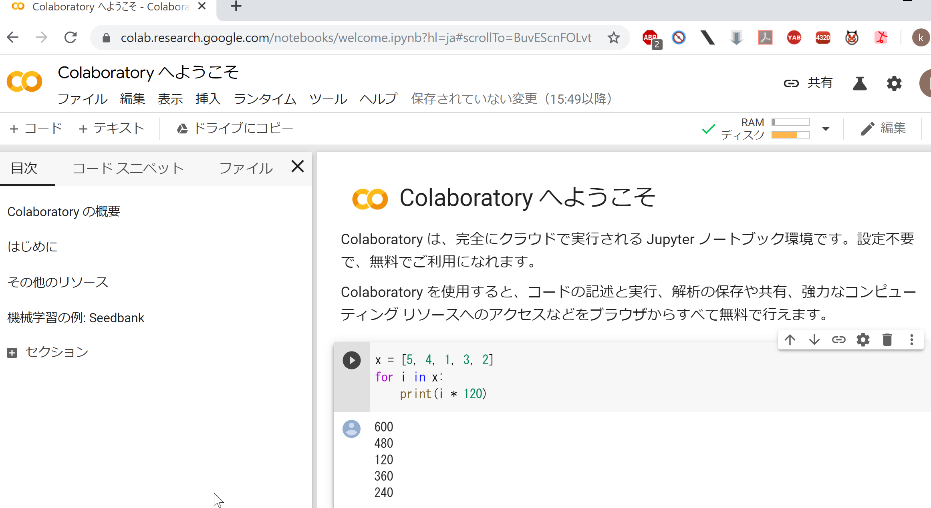
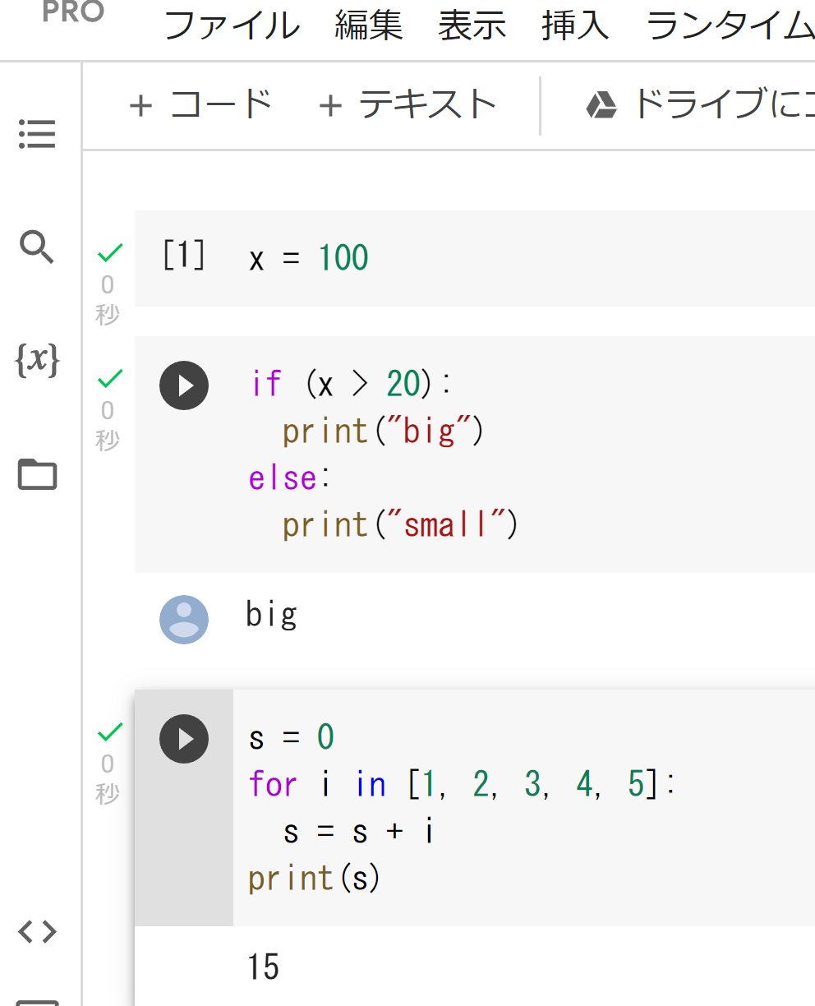
Google Colaboratory
URL: https://colab.research.google.com/
オンラインで動く
Python のノートブックの機能を持つ
Python や種々の機能がインストール済み
本格的な利用には，Google アカウントが必要

Slide 6
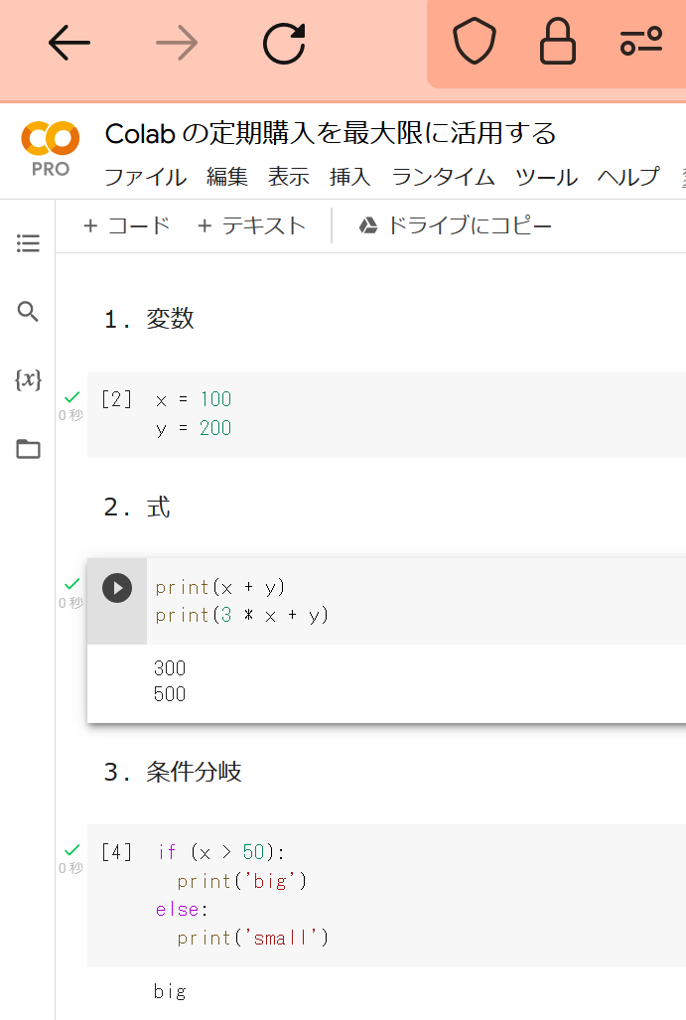
Google Colaboratory の全体画面
メニュー
メニュー
（目次，検索と置換，変数，ファイル）
コードセル，テキストセルの追加
コードセル，
テキストセルの
並び
Web ブラウザの画面

Slide 7
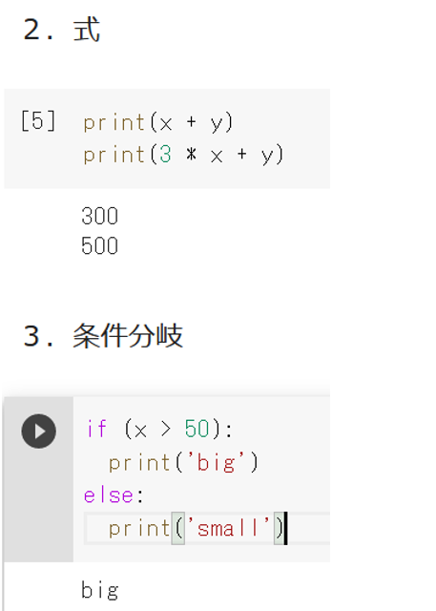
Google Colaboratory のノートブック
コードセル，テキストセルの２種類
コードセル： Python プログラム，コマンド，実行結果
テキストセル：説明文，図
テキストセル
コードセル
テキストセル
コードセル

Slide 8
4-1. イントロダクション

Slide 9
機械学習の特徴
機械学習は，コンピュータがデータを使用して学習することにより知的能力を向上させる技術
情報の抽出：データの中からパターンや関係性を自動で見つけ出す能力
簡潔さ：人間が設定しなければならなかったルールを、自動で生成できるようになる
限界の超越：他の方法では難しかった課題でも、機械学習を用いることで解決策や視点を得られる可能性がある

Slide 10
機械学習と訓練データ
訓練データ
学習者
学習
訓練データを用いて学習を行う

Slide 11
機械学習での予測
データ
（入力）
プログラム
予測結果
入力
１０
１３
入力 予測結果
１０ ５００
１３ １０００
コンピュータ
入力 正解
９ ５００
１１ ５００
１２ １０００
１４ １０００
訓練データ
訓練データにより，学習が行われる。
新しいデータに対しては、自動で処理が行われる。

Slide 12
汎化
訓練データと未知のデータ
訓練データ
入力 予測結果
７ ５００
８ ５００
９ ５００
１０ ５００
１１ ５００
１２ １０００
１３ １０００
１４ １０００ １５ １０００
１６ １０００
入力 正解
９ ５００
１１ ５００
１２ １０００
１４ １０００
訓練データに基づいて学習し，未知のデータに対しても適切に処理

Slide 13
汎化
汎化は，訓練データに基づいて学習し，未知のデータに対しても適切に処理できる能力
機械学習の一つの大きな特徴は、この汎化能力を持つこと。

Slide 14
ニューラルネットワークとニューロン
ニューラルネットワークは，脳や神経系のニューロン（ 神経細胞）を参考に作られている
ニューロンが信号を受け取り，処理し，伝達する仕組みを模倣している

Slide 15
ニューロン
脳や神経系のニューロンは，生物の脳や神経系で、情報伝達，記憶，情報処理を行う．脳や神経系の大切な要素．
樹状突起
（入力）
軸索
（出力）
核
軸索
（伝達）

Slide 16
4-2. ディープラーニングの特徴

Slide 17
ディープラーニング
ディープラーニングは、機械学習の一種
データを使用して、人工ニューラルネットワークが学習を行い、複雑なタスクを実行。
人工ニューラルネットワークは、生物のニューラルネットワークに着想を得て考案された。（以下、人工ニューラルネットワーク」のことを単純に「ニューラルネットワーク」と書く）
多層のニューラルネットワーク

Slide 18
ディープラーニングに「ディープ」とついているのは、多層のニューラルネットワークを使用するため
層の数が少ない
層の数が多い（ディープ）

Slide 19
ディープニューラルネットワーク
層が浅い（層の数が少ない）ニューラルネットワークを組み合わせることもある
３層の
ニューラルネットワーク
３層の
ニューラルネットワーク
２層の
ニューラルネットワーク
総和で８層
（さまざまな組み合わせが
ありえる）

Slide 20
ディープラーニングが広く利用されている理由
多様なデータに対応
例：画像、テキスト、音声、動画など
応用の広さ
例：画像認識、自然言語処理、音声認識など
パターン抽出能力
複雑なパターンを抽出する能力に優れる。
自動でのタスク実行
パターン抽出ならびにタスク実行は自動で行われる。

Slide 21
ディープラーニングのパターン抽出能力
さまざまなレベルのパターンを抽出
線や点のレベル 目，鼻，耳のレベル 顔の構造のレベル
MIT Introduction to Deep Learning | 6.S191,
https://www.youtube.com/watch?v=5tvmMX8r_OM
の「Why Deep Learning」のページ

Slide 22
ディープラーニングのパターン抽出能力
「ディープニューラルネットワークの利用により，
さまざまなレベルのパターンを抽出・認識できるようになる」という考える場合も
「より出力に近い層では，
より高次のパターンを
認識したい」という
考え方も

Slide 23
教師なし学習のニュース (2011年）
教師なし学習（この画像が「人の画像である」，「猫である」という正解がない）
訓練データ: YouTube からランダムに選ばれた画像 1000万枚
1000台のマシンで，3日間の学習
9層のニューラルネットワークを使用
高次のパターンを認識
できる能力を獲得
人の顔のみに
反応するニューロン
猫の顔のみに
反応するニューロン
特定の線や点に
反応するニューロン
目や鼻や口に
反応するニューロン
文献: Building high-level features using large scale unsupervised learning
Quoc V. Le, Marc'Aurelio Ranzato, Rajat Monga, Matthieu Devin, Kai Chen, Greg S. Corrado, Jeff Dean, Andrew Y. Ng,
arXiv 1112.6209, 2011, last revised 2012.

Slide 24
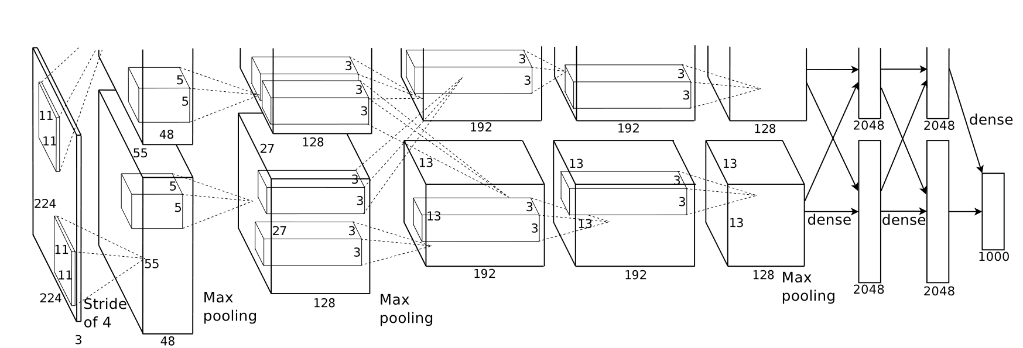
教師あり学習のニュース (2012年）
教師あり学習の AlexNet で画像分類を行う
訓練データ: 画像約 100万枚以上（ImageNet データセット，22000種類に分類済み）
ILSVRCコンペティション: 画像を 1000 種類に分類
ディープニューラルネットワークを使用
畳み込み, max pooling, 正規化(LCN), softmax, ReLU, ドロップアウト
畳
み
込
み
max pooling
畳
み
込
み
max pooling
畳
み
込
み
畳
み
込
み
畳
み
込
み
max pooling
L
C
N
L
C
N
全結合
全結合
全結合
文献: ImageNet classification with deep convolutional neural networks,
Alex Krizhevsky, Ilya Sutskever, Geoffrey E. Hinton, NIPS'12, 2012.

Slide 25
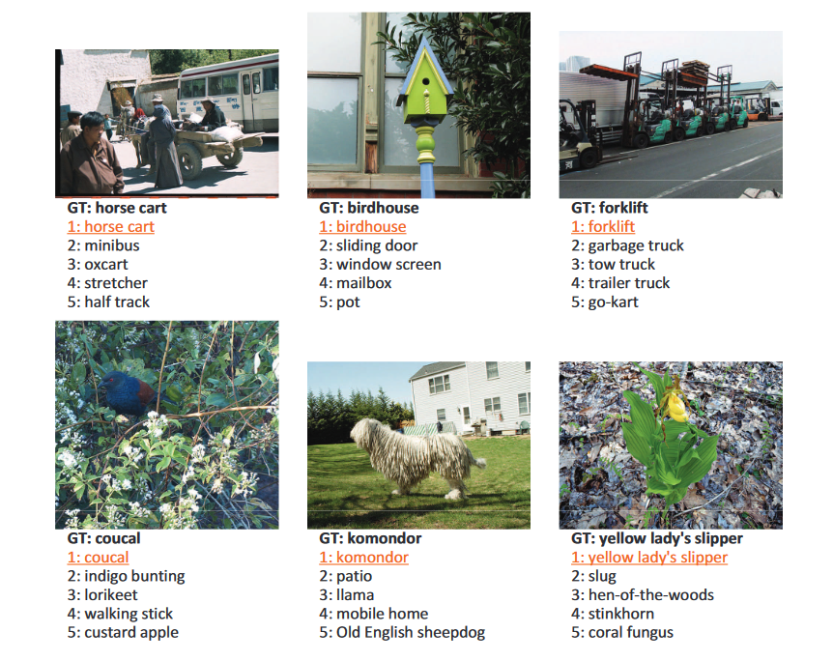
画像分類の精度の向上
ディープラーニングの進展
画像分類は，場合によっては，AI が人間と同等の精度 とも考えらるように
画像分類の誤り率 (top 5 error)
人間: 5.1 %
PReLU による画像分類: 4.9 %
（2015年発表）
ImageNet データセット
の画像分類の結果
文献: Kaiming He, Xiangyu Zhang, Shaoqing Ren, Jian Sun,
Delving Deep into Rectifiers: Surpassing Human-Level Performance on ImageNet Classification
arXiv:1502.01852, 2015.
Notes:
AIが画像分類する時代 ただし，ImageNet にぴったりあてはまるものの限る

Slide 26
ディープラーニングまとめ
ディープラーニングは機械学習の一種であり、人工ニューラルネットワークを使用してデータから学習し、複雑なタスクを実行する技術
「ディープ」の名前は、多層のニューラルネットワークを使用することに由来
ディープラーニングが広く利用される理由は、多様なデータに適用でき、さまざまなタスクで高性能を発揮するため。例えば、画像認識、自然言語処理、音声認識など。

Slide 27
4-3. ニューラルネットワークの基本

Slide 28
ニューロンとニューラルネットワーク
ニューロンは、ニューラルネットワークの基本的な構成要素
一つ一つのニューロンは、データの受け取り、処理、伝達を行う
ニューラルネットワークは、これらのニューロンが多数組み合わさったもの
ニューロン
ニューロン
ニューロン
ニューロン間の結合
ニューロン間の結合
入力データ
出力データ
Notes:
良好な学習能力をもち，機械学習が脚光をあびるきっかけにも
機械学習を勉強するとき，ニューラルネットワークは良い手段と考える
機械学習では，ニューラルネットワークを使う場合もあれば，ニューラルネットワークではない他のものもある（あとで詳しく）

Slide 29
ニューロン
ニューロンは、データを受け取り、それに対して処理を行い、その結果を他のニューロンに伝達する
①データの受け取り
前の層のニューロンからデータを受け取る
②重み
受け取ったデータそれぞれに重みが関連付けられている
各データがニューロンの活性化に与える影響を調整するための数値
③バイアス
ニューロンはバイアスを持つ
入力に重みをかけたものの総和にバイアスが加算される
④活性化関数
出力を算出するために、活性化関数が使用される
複雑なパターンを学習する能力に関係
⑤出力
活性化関数によって処理された結果は、次の層のニューロンへの入力として伝搬

Slide 30
①データの受け取り
データを受け取る。数値。複数可。
入力
1 1
2 0
1 2
入力
白を１
黒を０とする
ニューロン

Slide 31
②重み
受け取ったデータそれぞれに重みが関連付けられている
各データがニューロンの活性化に与える影響を調整するための数値
重みとの
掛け算
入力
重み
1 1
2 0
1
1
1×1
1
0
1 2
0×1
入力
白を１
黒を０とする
ニューロン

Slide 32
③バイアス
ニューロンはバイアスを持つ
入力に重みをかけたものの総和にバイアスが加算される
重みとの
掛け算
入力
重み
バイアス
1 1
2 0
1
1
1×1
1
0
1 2
0
1
0×1
入力
1 + 0 に
バイアス 0 を加算
白を１
黒を０とする
ニューロン

Slide 33
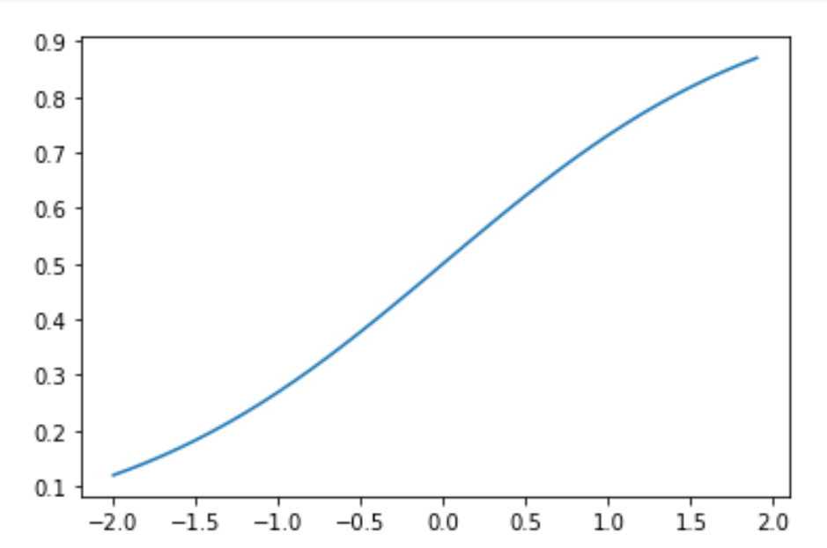
④活性化関数
出力を算出するために、活性化関数が使用される
複雑なパターンを学習する能力に関係
ReLU（Rectified Linear Unit）、シグモイドなどがある
1 に ReLU を
適用
0.9
0.8
0.7
0.6
0.5
0.4
0.3
0.2
0.1
0
ReLU
（2011年発表）
重みとの
掛け算
入力
重み
バイアス
1 1
2 0
1
1
1×1
1
0
0
1
1
シグモイド
0×1
1 + 0 に
バイアス 0 を加算
ニューロン
入力 1, 0 重み 1, 1 バイアス 0
活性化関数: ReLU

Slide 34
ニューロンの活性度
1 に ReLU を
適用
重みとの
掛け算
入力
重み
バイアス
1 1
2 0
1
1
1×1
1
0
結果は、このニューロンの
活性度という
0
1
1
0×1
1 + 0 に
バイアス 0 を加算
ニューロン
入力 1, 0 重み 1, 1 バイアス 0
活性化関数: ReLU

Slide 35
演習１
ニューロン
【トピックス】
活性化関数 ReLU
重み
バイアス
活性度

Slide 36
① Google Colaboratory のページを開く
https://colab.research.google.com/drive/1IEpZAq6vAT0pFq_9gxbKcEVLZ30L44Rt?usp=sharing
（このページは、演習で使用する）
② 次の２つについて、プログラムや説明や実行結果が掲載されていることを確認。各自でよく読む。
１．活性化関数 ReLU
２．ニューロン、重み、バイアス、活性化関数、ニューロンの活性度

Slide 37
自習１．「１．活性化関数 ReLU」について
目的: この自習問題の目的は、活性化関数 ReLUがどのように動作するかを理解し、プログラム内で実際に実行してみることです。
プログラムを読んで、それが何をしているのか理解してください。
relu 関数がどのように動作するかを特に注意して理解しましょう。
プログラムを書き換えて、-3 や 3 のときの ReLU の値を計算させてみましょう。
ヒント:
relu 関数は、与えられた x が負の場合は 0 を返し、それ以外の場合は x 自体を返します。
x の値を変更して、異なる x の値に対する ReLU の値を計算させてみてください。-3 や 3 などを試してみましょう。
ReLU 関数は、ニューラルネットワークで広く使用されます。そのため重要です。
自習は提出する必要はありません。

Slide 38
自習２．「２．ニューロン、重み、バイアス、活性化関数、ニューロンの活性度」について
目的:ニューラルネットワークのニューロンがどのように入力に対して活性度を計算し、ReLU 活性化関数を使用して活性度を処理するかを理解することです。
プログラムのコードを読んで、それが何をしているのか理解してください。n 関数は、入力、重み、バイアス、活性化関数を用いて、活性度を計算するためのものです。
プログラムを書き換えて、異なる入力値 (0.1, 0.8, -0.5)、(5.1, 0.8, -0.5)、(10.1, 0.8, -0.5)、(15.1, 0.8, -0.5) を試してみましょう。
ヒント:
n 関数内で、s は重み付きの入力とバイアスを用いて計算された値です。この値を relu 関数に渡して、活性度を求めています。
ニューロンの活性度の計算は、ニューラルネットワークの重要な概念です
自習は提出する必要はありません。

Slide 39
ニューラルネットワークの基本まとめ
各ニューロンは、前の層からの入力を受け取る
入力には重みが関連付けられており、各データがニューロンの活性化に与える影響を調整する
ニューロンはバイアスを持ち、入力に重みをかけた総和にバイアスを加算する
活性化関数による処理を行い、その結果を次の層のニューロンに伝える
ReLUなどの活性化関数がある。
ニューロンは特定のパターンの入力に対して活性化し、その活性度は入力、重み、バイアス、活性化関数によって決まる

Slide 40
① 入力は複数
②入力に重みをかけた総和にバイアスを加算
③ ②の結果に対して、活性化関数による処理
1 1
2 1
3 1
4 0
5 1
6 1
7 0
8 0
9 1
重み w1 ～ w9
・活性化関数はさまざまな種類
w1
w2
w3
w4
w5
w6
w7
w8
w9
1 2 3
4 5 6
7 8 9
ReLU
（2011年発表）
ニューロン
-2.0 -1.5 -1.0 -0.5 0.0 0.5 1.0 1.5 2.0
入力
総和は，
1 × w1 + 1 × w2 + 1 × w3 +
0 × w4 + 1 × w5 + 1 × w6 +
0 × w7 + 0 × w8 + 1 × w9
これにバイアスが足される
白黒の画像
（画素は 0 または 1）
0.9
0.8
0.7
0.6
0.5
0.4
0.3
0.2
0.1
0
シグモイド

Slide 41
4-4. ニューラルネットワークのデモ

Slide 42
バラメータ（バイアス）の変化による出力の変化
1 に ReLU を
適用
重みとの
掛け算
入力
重み
バイアス
1 1
2 0
1
1
1×1
1
0
重み 1, 1 バイアス 0
0
1
1
0×1
1 + 0 に
バイアス 0 を加算
2 に ReLU を
適用
重みとの
掛け算
入力
重み
バイアス
1 1
2 0
1
1
1×1
1
0
重み 1, 1 バイアス -1
-1
0
0
0×1
1 + 0 に
バイアス -1 を加算

Slide 43
大きなプラスの値を
出力している
ニューロン＝活性化
重み
バイアス
1 0
2 0
1
1
0
0
重み
-1
2
1 2
バイアス
0, 0
1
1
入力
重み
1 0
2 0
バイアス
1
1
-1
0
３つのニューロンの活性化関数はすべて ReLU
2.0
1.0
0
ReLU
-2.0 -1.0 0.0 1.0 2.0

Slide 44
大きなプラスの値を
出力している
ニューロン＝活性化
重み
バイアス
1 0
2 1
1
1
0
1
重み
-1
2
1 2
バイアス
0, 1
1
0
入力
重み
1 0
2 1
バイアス
1
1
-1
0
３つのニューロンの活性化関数はすべて ReLU
2.0
1.0
0
ReLU
-2.0 -1.0 0.0 1.0 2.0

Slide 45
大きなプラスの値を
出力している
ニューロン＝活性化
重み
バイアス
1 1
2 0
1
1
0
1
重み
1 2
-1
2
バイアス
1, 0
1
0
入力
重み
1 1
2 0
バイアス
1
1
-1
0
３つのニューロンの活性化関数はすべて ReLU
2.0
1.0
0
ReLU
-2.0 -1.0 0.0 1.0 2.0

Slide 46
大きなプラスの値を
出力している
ニューロン＝活性化
重み
バイアス
1 1
2 1
1
1
0
2
重み
1 2
-1
2
バイアス
1, 1
1
1
入力
重み
1 1
2 1
バイアス
1
1
-1
1
３つのニューロンの活性化関数はすべて ReLU
2.0
1.0
0
ReLU
-2.0 -1.0 0.0 1.0 2.0

Slide 47
入力の変化による活性度の変化
1 2
0
0, 0
1
入力
0
1 2
1
0, 1
0
入力
0
1 2
1
1, 0
0
入力
0
1 2
2
1, 1
1
入力
1

Slide 48
ニューロンは特定のパターンに応じて活性化する
1 2
0
ニューロンが
識別する
パターン
0, 0
1
入力
0
1 2
1
0, 1
0
ニューロンが
識別する
パターン
入力
0
ニューロンが
識別する
パターン
1 2
1
1, 0
0
入力
0
1 2
2
1, 1
1
入力
1

Slide 49
演習２
ニューロンとニューラルネットワーク
【トピックス】
ニューラルネットワーク
パターン認識

Slide 50
① Google Colaboratory のページを開く
https://colab.research.google.com/drive/1IEpZAq6vAT0pFq_9gxbKcEVLZ30L44Rt?usp=sharing
（このページは、演習で使用する）
② 次について、プログラムや説明や実行結果が掲載されていることを確認。各自でよく読む。
３．単純なニューラルネットワーク

Slide 51
自習３．「３．単純なニューラルネットワーク」について
目的:複数のニューロンが組み合わさったシンプルなニューラルネットワークの動作を理解することが目的です。
プログラムのコードを読んで、それが何をしているのか理解してください。特に、n1, n2, n3, n の各関数がどのように入力に対して計算し、ReLU活性化関数を用いて活性度に処理するかに注目してください。
実行結果で、与えられた入力 (0, 0)、(0, 1)、(1, 0)、(1, 1) に対する活性度を確認してください。
ニューラルネットワークは、各ニューロンの組み合わせによって複雑なパターンを学習できる能力を持ちます。異なる入力に対する出力を調べることで、ニューラルネットワークの概念をより深く理解しましょう。
自習は提出する必要はありません。

Slide 52
4-5. フォワードプロパゲーション

Slide 53
層
ニューラルネットワークは、多くのニューロンが層を形成
〇 はニューロン，線は結合
〇
〇
〇
〇
〇
〇
〇
〇
〇
〇
〇
〇
〇
〇
〇
〇
〇
〇
〇
〇
〇
〇
〇
〇
〇
〇
〇
〇
〇
〇
〇
〇
〇
〇
〇
〇
〇
〇
（他の結合は書いていない）
（他の結合は書いていない）
全結合のときは，
次層の全ニューロンと結合する
全結合のときは，
次層の全ニューロンと結合する
入力層
出力層
中間層

Slide 54
フォワードプロパゲーション
ニューロンは、前の層のニューロンからデータを受け取り、それに対して処理を行い、その結果（＝活性度）を次の層のニューロンに伝達する
〇 はニューロン，線は結合
〇
〇
〇
〇
〇
〇
〇
〇
〇
〇
〇
〇
〇
〇
〇
〇
〇
〇
〇
〇
〇
〇
〇
〇
〇
〇
〇
〇
〇
〇
〇
〇
〇
〇
〇
〇
〇
〇
（他の結合は書いていない）
（他の結合は書いていない）
全結合のときは，
次層の全ニューロンと結合する
全結合のときは，
次層の全ニューロンと結合する
入力層
出力層
中間層

Slide 55
フォワードプロパゲーション
ニューラルネットワークは、多くのニューロンが層を形成
ニューロンは、前の層のデータを受け取り、処理を行い、結果（活性度）を次の層のニューロンに伝達する
データは層を順に伝播し、各層のニューロンによって処理されて最終的な出力が得られる
ニューロンは、前の層のニューロンからデータを受け取り、それに対して処理を行い、その結果（＝活性度）を次の層のニューロンに伝達する

Slide 56
4-6. ディープラーニングの応用例（オンラインデモ）

Slide 57
演習３
ディープニューラルネットワークのオンラインデモ
【トピックス】
画像セグメンテーション
文書のレイアウト検出

Slide 58
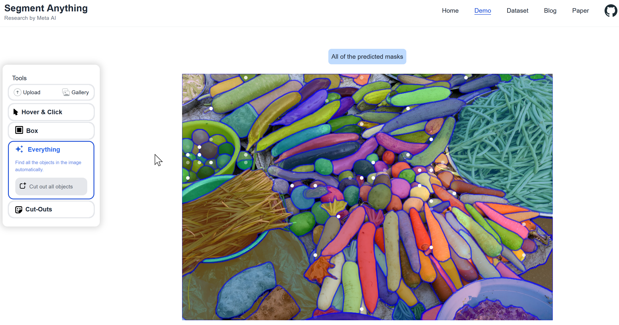
オンラインデモ 画像セグメンテーション
SAM （ゼロショットのセグメンテーション）のオンラインデモ https://segment-anything.com/demo#
「Upload an image」により，画像のアップロードが可能

Slide 59
オンラインデモ 文書のレイアウト認識
Interactive demo: Document Layout Analysis with DiT （Hugging Face 上のデモ） https://huggingface.co/spaces/nielsr/dit-document-layout-analysis

Slide 60
4-7. 損失関数と教師あり学習

Slide 61
損失関数
損失関数は「間違いの度合い」を示す
損失関数は、ニューラルネットワークの性能を測る指標
例：画像認識では、正しくオブジェクトを認識できたかを評価
ニューラルネットワークの実際の出力と、目標値（正解）との誤差を計算するためのもの
誤差が小さいほど、性能が高いと言える

Slide 62
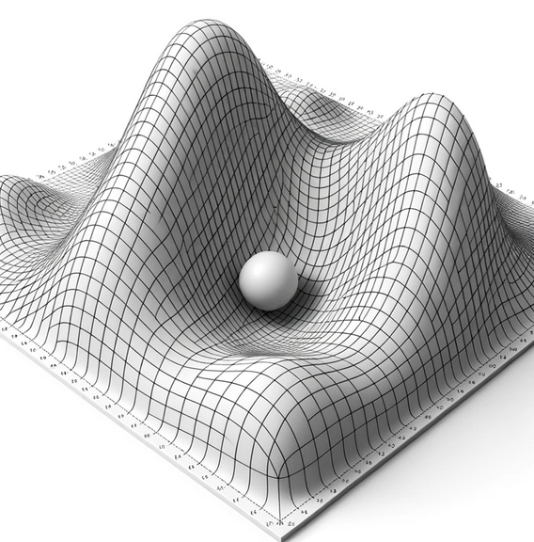
損失関数の値が最小化するように学習が行われる
最小値
学習
上に行くほど
損失関数の値が
小さい
学習前

Slide 63
教師あり学習と最適化
教師あり学習は、機械学習の一方法
訓練データは、「対象データ」と「対象データに対する処理結果の正解」のペア
訓練データによる学習では、ニューラルネットワークの実際の出力と、訓練データ内の正解の間の損失関数の値が最小化するように学習が行われ、より正確な処理を行うようになる
学習では、ニューラルネットワークのパラメータ（重み、バイアスなど）の最適化が行われる。

Slide 64
全体まとめ
多層性: ディープラーニングの「ディープ」という名前は、多数の層を持つニューラルネットワークを用いることから来ている
ニューロン: ニューラルネットワークの基本単位で、入力データを処理し、結果を次に伝達
活性化関数：ニューロンの出力を決定する関数。ReLU など
フォワードプロパゲーション：データは各層で処理され、最終的な出力が得られる。
損失関数：ニューラルネットワークの実際の出力と、目標値（正解）との誤差を計算するためのもの
教師あり学習：教師あり学習では、損失関数の値を最小化するように学習が行われる

Slide 65
自習４．ニューラルネットワークのリサーチ
目的: ディープラーニングの基本的な概念をリサーチする
自習で行うこと: ディープラーニングのプログラムや実行結果をインターネットで調べてみる
ヒント：例えば、次のようなインターネットの記事がある
https://www.tensorflow.org/tutorials/keras/classification?hl=ja

Slide 66
自習５．活性化関数のリサーチ
目的:各活性化関数の特性と適用例などをリサーチ
自習で行うこと: ReLU、シグモイドなどの主要な活性化関数の特性を調査する。インターネットで調べてみる
ヒント：活性化関数には、特定のタスクや問題の性質に応じて適切なものがある
ReLU: 主に中間層で使用され、計算が高速
シグモイド: 0と1の間の出力を持ち、分類の出力層で使用されることが多い

Slide 67
自習６．損失関数の技術リサーチ
目的:損失関数の種類とそれぞれの適用例をリサーチ
自習で行うこと：平均二乗誤差、交差エントロピーなどさまざまな種類の損失関数が存在することを知り、それらの特性をリサーチしてみる。インターネットで調べてみる
ヒント：損失関数は、特定のタスクや問題の性質に応じて適切なものを選択する必要があります

